Slide 1
Ch_07 쿠버네티스의 기본구조
쿠버네티스의 기본개념과 구조의 이해
한권으로 배우는 도커 & 쿠버네티스 : 컨테이너 개념부터 쿠버네티스를 활용한 배포까지

Slide 2
쿠버네티스 개념
컨테이너화된 서비스를 자동 배포, 확장 및 관리 해주는 오픈소스 플랫폼 , K8s라고도 함
구글에서 시작한 사내 프로젝트로 2014년에 시작하였으며
수천개의 서버에서 수백만개의 작업을 실행 / 관리하는 시스템
→ 실용성, 가용성, 확장성
Notes:
고대 그리스어로 배의 조타수를 의미한다고 함.
첫글자인 K와 마지막 글자인 s 사이 8자가 있어서 K8s로도 불림
구글의 사내프로젝트로 2014년에 발표로 수천개에서 수백만개의 작업을 싫행 관리하는 시스템이며, 2015년에는 쿠버네티스 1.0버전 발표, 2016년에는 쿠버네티스 패키지 관리 프로그램인 helm이 발표 됨. 실습에서 사용예정

Slide 3
필요한 이유
CASE2
CASE1
AWS
내 PC
NGINX
FLASK
MYSQL
NGINX
FLASK
MYSQL
K8S
내 PC
NGINX
FLASK
MYSQL
Notes:
다수의 서버에서 한번에 관리 가능
대응할때도 한번에 대응 가능
여러개의 컨테이너를 쉽게 생성하고 관리

Slide 4
장점 : 실용성
DevOps 효율성 - 빌드, 테스트, 배포를 동일한 환경에서 수행 가능
비용 효율 성 - 리소스를 최적화하여 인프라 비용 절감 - 오픈소스로 제공되어 자체 비용 없음
Notes:
DevOps 효율성 - 빌드, 테스트, 배포를 동일한 환경에서 수행 가능
비용 효율 성 - 리소스를 최적화하여 인프라 비용 절감 - 오픈소스로 제공되어 자체 비용 없음

Slide 5
장점 : 가용성
자동복구 - 컨테이너 장애 발생 시 자동 재시작 및 교체
로드밸런싱 - 트래픽을 여러 컨테이너에 효율적 분산
Notes:
자동복구 : 컨테이너 장노드애 발생 시 자동 재시작 및 교체
노드 장애시 영향 받은 컨테이너는 정상노드로 자동 이전
로드 밸런서 내장되어 있어서 트래픽 분산
DNS 기반 서비스 디스커버리로 컨테이너간 원활한 통신 지원

Slide 6
장점 : 확장성
자동 스케일링 - CPU 사용률 등에 기반하여 자동으로 컨테이너 수 조정
유연한 배포 - 단일 노드부터 수천개의 노드까지 다양한 규모로 운영 - 클라우드 환경과 온프레미즈 환경 모두 일괄 동장
Notes:
자동 스케일링 - CPU 사용률 등에 기반하여 자동으로 컨테이너 수 조정
- 수평적 확장이 용이하여 트래픽 증가에 효과적 대응
유연한 배포 - 단일 노드부터 수천개의 노드까지 다양한 규모로 운영 - 클라우드 환경과 온프레미즈 환경 모두 일괄 동장

Slide 7
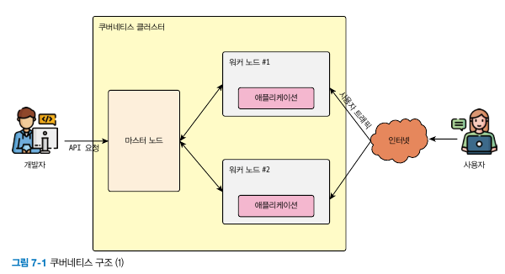
쿠버네티스 구조 : 노드, CNI
노드 : 마스터노드, 워커노드
CNI (Container Network Interface)
컨트롤플레인
워크로드
네트워크 / 스토리지
Notes:
- 개발자는 주로 마스터노드와 통신, 사용자는 인터넷을 통해 워커노드와 통신
- 마스터노드와 워커노드간의 유기적 통신이 중요한데, 이를 위해 CNI라는 개념 사용. 컨테이너간의 인터페이스 의미 : 대표적 플러그인으로 Flannel, calico 있으며, 이책에서는 calicp 사용예정

Slide 8
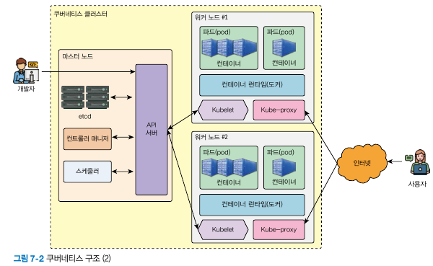
Notes:
쿠버네티스 클러스터는 크게보면
왼쪽의 마스터노드, 오른쪽의 워커노드로 구성되어 있고
개발자는 마스터노드를 통해 쿠버네티스를 컨트롤하여 컨트롤플레인이라고도 불립니다.
사용자가 워커노드를 통해 서비스를 불편 없이 이용하게 됩니다.

Slide 9
쿠버네티스 구조 : 컨트롤플레인 (마스터 노드)
API 서버
etcd
스케줄러
컨트롤러매니저
Notes:
Api서버 : 쿠버네티스 작업은 kubectl 명령어를 통해 마스터 노드의 kude-apiserver에게 API 요청을 보내며 이뤄짐. API서버는 컨트롤플레인에서의 Frontend 역할
etcd : 쿠버네티스 클러스터에 존재하는 모든 데이터를 저장하는 key-value 저장소
스케줄러 : 새롭게 생성되는 pod를 어느 노드에 실행시킬지 정하는 역할
컨트롤러 매니저 : 쿠버네티스 리소스 관리/제어. 클러스터 상태를 모니터링.
컨트롤러에는 Deployment controller, Service controller. ReplicaSet controller 등이 있음

Slide 10
쿠버네티스 구조 : 노드 (워커 노드)
Kubelet
Kube-Proxy
컨테이너 런타임
파드
Notes:
쿠버네티스 노드의 주요 구성 요소들에 대해 설명하겠습니다.
Kubelet
Kubelet은 각 노드의 "관리자" 역할을 수행하는 핵심 에이전트입니다
노드에서 파드와 컨테이너의 생명주기를 관리
API 서버로부터 파드 스펙(PodSpec)을 받아 컨테이너 실행을 보장
파드의 헬스체크 수행
노드와 파드의 상태를 지속적으로 API 서버에 보고
컨테이너 런타임에 작업을 지시
Kube-Proxy
Kube-Proxy는 각 노드의 네트워크 규칙을 관리하는 네트워크 프록시입니다
서비스 IP와 파드 IP 간의 네트워크 라우팅을 처리
iptables 또는 IPVS 모드로 동작하여 네트워크 규칙 설정
클러스터 내/외부 네트워크 통신을 가능하게 함
서비스에 대한 로드밸런싱 제공
컨테이너 런타임
컨테이너 런타임은 실제로 컨테이너를 실행하고 관리하는 소프트웨어입니다
컨테이너의 생성, 실행, 중지를 담당
네임스페이스와 cgroup을 통한 컨테이너 격리 제공
컨테이너의 라이프사이클 관리
네트워크 인터페이스 설정
스토리지 마운트 처리
파드(Pod)
파드는 쿠버네티스의 가장 기본적인 배포 단위입니다
하나 이상의 컨테이너를 포함하는 그룹
동일한 노드에서 함께 실행되는 컨테이너들의 논리적 단위
공유된 네트워크 IP와 스토리지 볼륨 사용
일시적(ephemeral)인 특성을 가짐
클러스터 내에서 고유한 IP 할당

Slide 11
쿠버네티스 구조 : 워크로드
ReplicaSet
Deployment
StatefulSet
DaemonSet
Job / CronJob
Notes:
레플리카셋 : 파드의 복제를 관리하며 클라이언트가 요구하는 복제본 갯수만큼 파드를 복제하고 모니터링/관리
디플로이먼트 : 애플리케이션의 배포와 스케일링을 관리
스테이트풀셋 : 파드사이에서 순서와 고유성이 보장되어야 하는 경우 사용
데몬셋 : 쿠버네티스를 구성하는 모든 파드가 파드의 복사본을 실행하도록 함
Job / CronJob : 작업이 정상적으로 완료되고 종료되도록 담당, 크론잡은 리눅스에서의 crontab과 같이 반복되는 배치잡을 관리

Slide 12
쿠버네티스 구조 : 네트워크 / 스토리지
(Network) Ingress
(Network) Service
Storage
Notes:
인그레스를 이용하면 쿠베 내부에 존재하는 서비스를 HTTP/HTTPS 루트를 클러스터 외부로 라우팅
쿠버네티스의 서비스를 이용하면 파드를 여러개 묶어서 클러스터 외부로 노출 가능 (이미 실행 중인 파드를 외부로 노출시키기위해 파드 내부를 수정할 필요 없음)
컨테이너 내부에 존재하는 파일은 수명이 짧으므로, 쿠베 스토리지를 활용하여 파드의 상태와 상관없이 파일을 보관

Slide 13
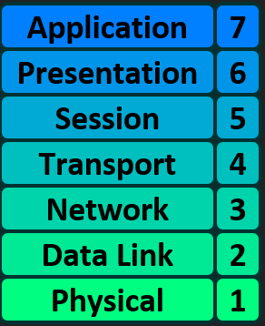

Appendix_Ingress 개념
네트워크 계층도
서비스1:4200
HTTP
HTTPS
서비스2:8080
user
Notes:
Ingress는 클러스터 외부에서 내부 서비스로의 HTTP/HTTPS 요청을 관리하는 API 오브젝트입니다
.주요 기능외부에서 접근 가능한 URL 제공,트래픽 로드밸런싱,SSL/TLS 인증서 처리,도메인 기반 가상 호스팅,Path 기반 라우팅
구성 요소
Ingress Resource: 라우팅 규칙을 정의하는 쿠버네티스 오브젝트
Ingress Controller: 실제 규칙을 구현하는 컨트롤러(예: nginx-ingress)
작동 방식외부 사용자가 Ingress의 LoadBalancer IP로 접속
Ingress Controller가 요청을 수신
정의된 규칙에 따라 적절한 서비스로 트래픽 라우팅
Service가 L4 레벨에서 동작하는 반면, Ingress는 L7 레벨에서 동작하여 더 세밀한 트래픽 제어가 가능합니다.
https://velog.io/@yoojinjangjang/Kubernetes-Ingress

Slide 14
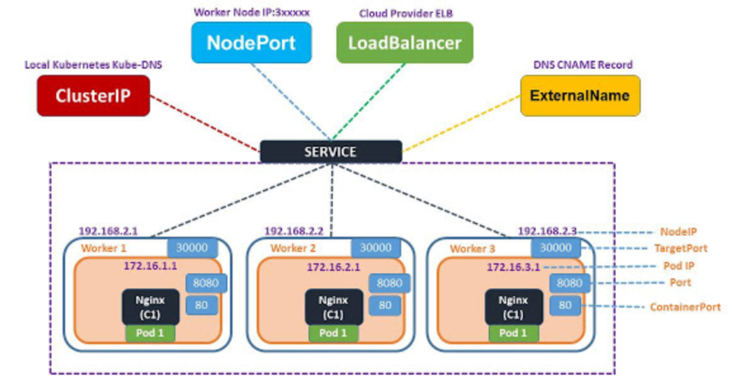
Appendix_Service 개념
네트워크 계층도
Notes:
Service
Service는 파드들에 대한 단일 접근 지점을 제공하는 추상화 계층입니다:주요 특징파드들의 논리적 집합에 대한 단일 DNS 이름 제공
여러 파드에 대한 로드밸런싱 수행
Service IP는 클러스터 내부에서 안정적으로 유지됨
ClusterIP : 클러스터 내부에서만 접근 가능한 가상 IP 할당
NodePort: 모든 노드의 특정 포트를 개방하여 외부 접근 허용
LoadBalancer: 클라우드 제공자의 로드밸런서를 할당
ExternalName:외부 서비스를 쿠버네티스 내부에서 호출할 때 사용

Slide 15
네트워크 계층도
계층 | 주요 기능 | 대표 장비/프로토콜
L5~L7 응용 | 사용자 인터페이스, 데이터 생성 | HTTP, FTP, DNS
L4 전송 | 신뢰성 있는 통신, 포트 관리 | TCP, UDP
L3 네트워크 | 라우팅, 주소 지정 | 라우터, IP
L2 데이터링크 | 물리적 주소 지정, 오류 제어 | 스위치, 이더넷
L1 물리 | 비트 단위 데이터 전송 | 허브, 케이블
Notes:
L1 - 물리 계층 (Physical Layer)
실제 데이터를 전기 신호로 변환하여 전송하는 계층
케이블, 리피터, 허브 등의 물리적 장비가 동작
데이터를 1과 0의 비트 단위로 전송
단순히 데이터를 전달만 하며 어떤 데이터인지는 관여하지 않음1
L2 - 데이터 링크 계층 (Data Link Layer)
노드 간 신뢰성 있는 데이터 전송을 담당
MAC 주소를 통해 통신
스위치가 이 계층에서 작동
두 개의 부계층으로 구성:MAC(Media Access Control): 매체 접근 제어
LLC(Logical Link Control): 흐름 제어, 오류 제어2
L3 - 네트워크 계층 (Network Layer)
IP 주소를 기반으로 패킷의 라우팅을 담당
서로 다른 네트워크 간의 통신을 가능하게 함
라우터가 이 계층에서 동작
최적의 경로를 선택하여 데이터 전송
L4 - 전송 계층 (Transport Layer)
종단간(End-to-End) 통신을 제어
TCP/UDP 프로토콜이 동작
포트 번호를 사용하여 애플리케이션 식별
데이터의 신뢰성 있는 전송을 보장
L7 - 응용 계층 (Application Layer)
사용자와 가장 가까운 계층
HTTP, FTP, SMTP 등의 프로토콜 사용
실제 응용 프로그램들이 동작
사용자 인터페이스 제공

